Slide 1
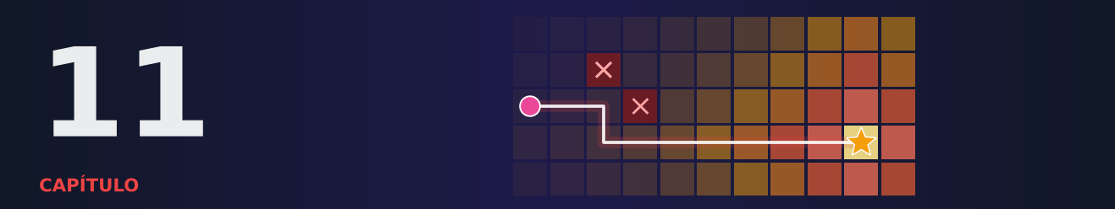
Aprendizado Baseado em Modelo e Planejamento
Aprendizado por Reforço
Araken de Medeiros Santos
Notes:
Abertura do Capítulo 11. Apresente a pergunta central do capítulo e o roteiro da aula.

Slide 2
O que você vai aprender
Cap. 11
1
Distinguir métodos livres de modelo e baseados em modelo, com vantagens e riscos.
2
Descrever a arquitetura Dyna e implementar o Dyna-Q.
3
Aprender um modelo de dinâmica com scikit-learn e usá-lo em controle preditivo (MPC).
4
Explicar o acúmulo de erros do modelo e como mitigá-lo.
5
Implementar a busca em árvore de Monte Carlo (MCTS) e explicar o AlphaZero e o MuZero.
6
Construir e validar um simulador de clientes a partir de dados reais.
Notes:
Leia os objetivos com a turma e pergunte quem já conhece algum deles.

Slide 3
Roteiro da aula
Cap. 11
1
Pensar antes de agir
2
O que é um modelo?
3
Dyna: aprender, planejar e agir juntos
4
Planejamento em tempo de decisão
5
Busca em árvore de Monte Carlo (MCTS)
6
De AlphaGo a MuZero
7
Modelos de mundo profundos
8
Quando usar métodos baseados em modelo?
9
Mão na massa
10
Projeto do capítulo: um "mundo imaginado" de clientes
11
Resumo do capítulo
Notes:
Mostre o mapa da aula: cada item é uma estação da viagem.

Slide 4
Pensar antes de agir
Seção 11.1
1
Um enxadrista experiente não testa jogadas no tabuleiro real.
Até aqui, quase todos os métodos eram livres de modelo: aprendiam valores ou políticas direto da experiência:
2
Aprender um modelo do ambiente (prever o próximo estado e a recompensa).
Planejar com o modelo, ou seja, usá-lo para simular experiências e melhorar a política ou o valor.
Notes:
Roteiro do professor: Um enxadrista experiente não testa jogadas no tabuleiro real. Ele imagina: "se eu mover o bispo, ele responde com a torre, então eu...". Ele tem um modelo da dinâmica do jogo na cabeça e planeja com ele. Até aqui, quase todos os métodos eram livres de modelo: aprendiam valores ou políticas direto da experiência. O aprendizado baseado em modelo (model-based) acrescenta uma etapa:

Slide 5
Pensar antes de agir
Quadro
 | Livre de modelo | Baseado em modelo
Aprende | Valores ou política | Modelo + valores/política
Eficiência de dados | Baixa | Alta
Custo computacional | Baixo por passo | Alto (planeja)
Risco principal | Instabilidade | Erros do modelo
Exemplo | DQN, PPO | Dyna, MPC, AlphaZero, MuZero
Notes:
Compare linha a linha; peça que a turma justifique cada "cuidado".

Slide 6
Treino mental
No dia a dia
1
Atletas usam visualização: ensaiam mentalmente uma jogada antes de executá-la.
Notes:
Peça aos alunos que citem outro exemplo do próprio cotidiano.

Slide 7
O que é um modelo?
Seção 11.2
1
Um modelo é qualquer coisa que o agente use para prever como o ambiente reage:
Modelo de distribuição: dá todas as probabilidades de resultado, p(s′, r | s, a).
Modelo de amostras: dado (s, a), sorteia um resultado (s′, r).
O modelo pode ser dado (as regras do xadrez, um simulador físico) ou aprendido dos dados, por aprendizado supervisionado: a entrada é (s, a)
2
3
O perigo: erros que se acumulam: Um modelo aprendido nunca é perfeito.
Notes:
Roteiro do professor: Um modelo é qualquer coisa que o agente use para prever como o ambiente reage. Há dois tipos principais: O modelo pode ser dado (as regras do xadrez, um simulador físico) ou aprendido dos dados, por aprendizado supervisionado: a entrada é (s, a), e a saída é o próximo estado e a recompensa. Aqui o scikit-learn brilha: qualquer regressor serve. Um modelo aprendido nunca é perfeito. Ao encadear previsões (prever o passo 2 a partir da previsão do passo 1, e assim por diante), os erros se acumulam, e o futuro distante fica irreal. Daí a regra prática: planeje com horizontes curtos e replaneje com frequência.

Slide 8
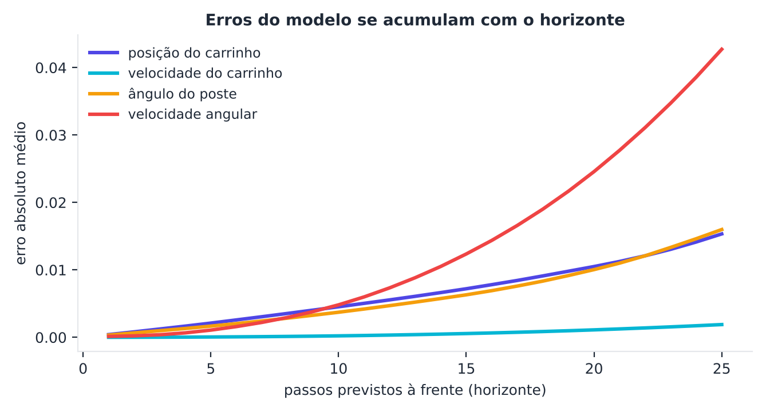
O que é um modelo?
Figura
Erro de previsão de um modelo de CartPole aprendido com 8.000 transições: o erro cresce a cada passo previsto à frente.
Notes:
Descreva a figura: Figura 11.1 — Erro de previsão de um modelo de CartPole aprendido com 8.000 transições: o erro cresce a cada passo previsto à frente.

Slide 9
Dyna: aprender, planejar e agir juntos
Seção 11.3
O Dyna (SUTTON, 1991) é uma arquitetura simples e elegante que mistura aprendizado e planejamento:
1
Aprende direto: atualiza Q com a experiência real (como no Q-learning).
Aprende o modelo: guarda o que aconteceu (s, a → r, s′).
Planeja: executa n atualizações simuladas, escolhendo pares (s, a) já vistos e usando o modelo para gerar r e s′.
2
O Dyna-Q é o Dyna com o Q-learning tabular.
Notes:
Roteiro do professor: O Dyna (SUTTON, 1991) é uma arquitetura simples e elegante que mistura aprendizado e planejamento. A cada passo real, o agente faz três coisas: O Dyna-Q é o Dyna com o Q-learning tabular. Com n = 0 é o Q-learning puro. Com n grande, cada passo real equivale a dezenas de passos de aprendizado. No labirinto abaixo, isso reduz o aprendizado de centenas de passos para dezenas.

Slide 10
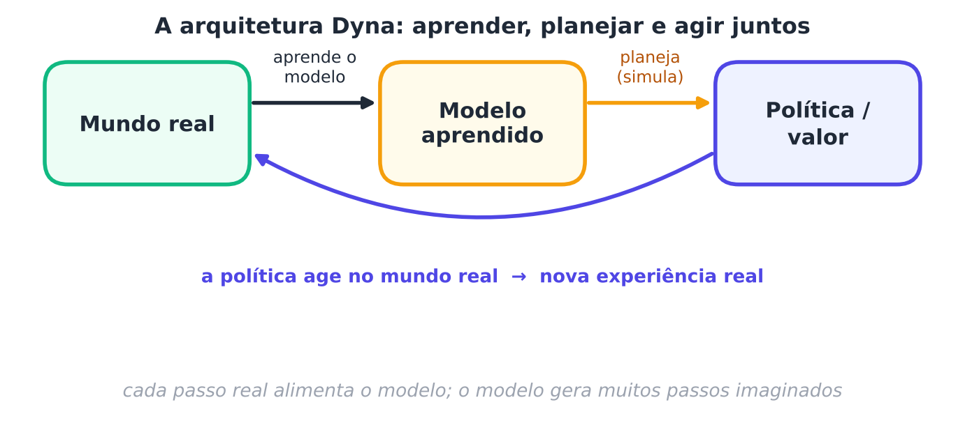
Dyna: aprender, planejar e agir juntos
Figura
A arquitetura Dyna: cada passo real alimenta o modelo, que gera muitos passos imaginados para atualizar a política.
Notes:
Descreva a figura: Figura 11.2 — A arquitetura Dyna: cada passo real alimenta o modelo, que gera muitos passos imaginados para atualizar a política.

Slide 11
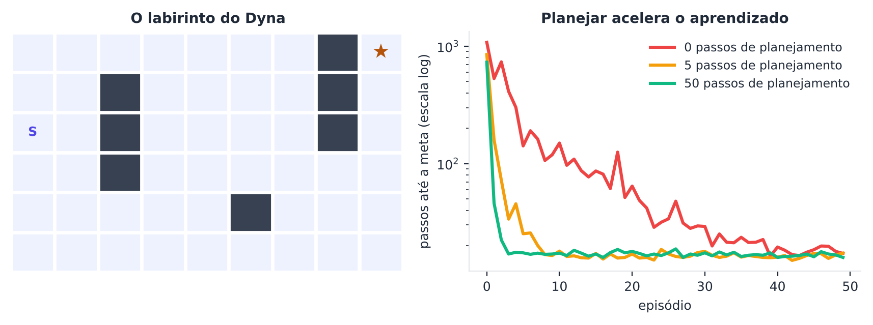
Dyna: aprender, planejar e agir juntos
Figura
O labirinto do Dyna e a curva de aprendizado com diferentes números de passos de planejamento (média de 10 sementes).
Notes:
Descreva a figura: Figura 11.3 — O labirinto do Dyna e a curva de aprendizado com diferentes números de passos de planejamento (média de 10 sementes).

Slide 12
Planejamento em tempo de decisão
Seção 11.4
1
O Dyna planeja em segundo plano para melhorar a política.
Controle preditivo por modelo (MPC): O MPC (model predictive control) é muito usado em engenharia
2
Sorteie muitas sequências de ações de horizonte H (por exemplo, 15 passos).
Simule cada sequência no modelo e some as recompensas previstas.
Execute só a primeira ação da melhor sequência.
Notes:
Roteiro do professor: O Dyna planeja em segundo plano para melhorar a política. A alternativa é planejar na hora de decidir: dado o estado atual, usar o modelo para escolher a melhor ação agora, sem necessidade de política global. O MPC (model predictive control) é muito usado em engenharia. A cada passo: Replanejar corrige os erros do modelo. Quando as sequências são sorteadas ao acaso, o método se chama random shooting. Versões mais refinadas otimizam as sequências (por exemplo, o método da entropia cruzada do Capítulo 1).

Slide 13
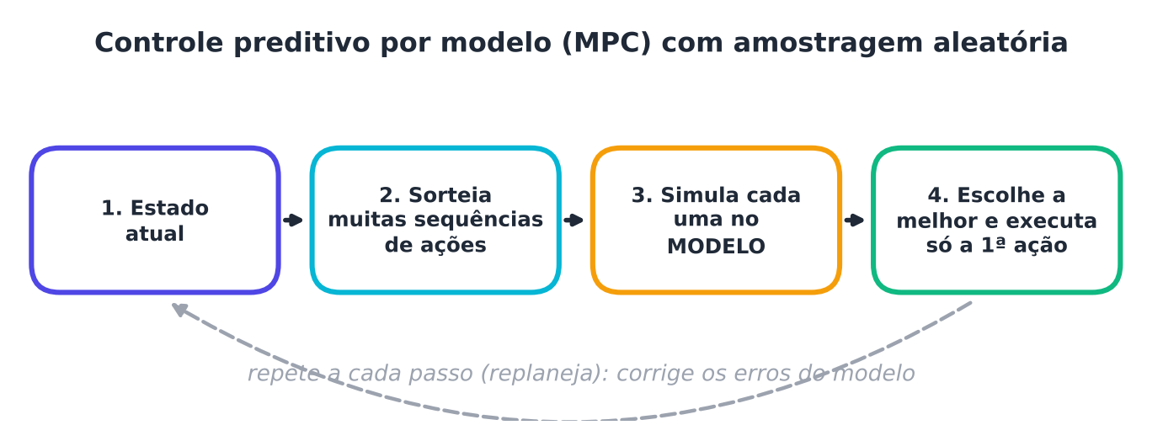
Planejamento em tempo de decisão
Figura
MPC com amostragem aleatória: sorteia sequências, simula no modelo, executa a primeira ação da melhor e replaneja.
Notes:
Descreva a figura: Figura 11.4 — MPC com amostragem aleatória: sorteia sequências, simula no modelo, executa a primeira ação da melhor e replaneja.

Slide 14
Busca em árvore de Monte Carlo (MCTS)
Seção 11.5
1
Em jogos e problemas de decisão discretos, a busca em árvore de Monte Carlo:
Seleção: desce a árvore a partir do estado atual escolhendo filhos pela regra UCT
onde w/n é a taxa de vitórias do filho (exploração do que já se sabe), n o número de visitas ao filho, N o do pai e c uma constante (cerca de 1,4).
2
Expansão: acrescenta um novo nó (uma jogada ainda não tentada).
Notes:
Roteiro do professor: Em jogos e problemas de decisão discretos, a busca em árvore de Monte Carlo (Monte Carlo Tree Search, MCTS) planeja construindo, aos poucos, uma árvore de jogadas futuras, concentrando o esforço nos ramos mais promissores (COULOM, 2006; KOCSIS; SZEPESVÁRI, 2006; BROWNE et al., 2012). Cada iteração tem quatro fases: onde w/n é a taxa de vitórias do filho (exploração do que já se sabe), n o número de visitas ao filho, N o do pai e c uma constante (cerca de 1,4). Depois de milhares de iterações, escolhe-se a jogada mais visitada da raiz. A MCTS tem duas qualidades notáveis: não precisa de uma função de avaliação feita à mão (usa simulações) e é anytime (quanto mais tempo, melhor a decisão).

Slide 15
Busca em árvore de Monte Carlo (MCTS) (cont.)
Seção 11.5
Simulação (rollout): joga a partida aleatoriamente até o fim, a partir do novo nó.
Retropropagação: atualiza vitórias e visitas em todos os nós do caminho de volta.
1
Depois de milhares de iterações, escolhe-se a jogada mais visitada da raiz.
A MCTS tem duas qualidades notáveis: não precisa de uma função de avaliação feita à mão (usa simulações) e é anytime
2

Slide 16
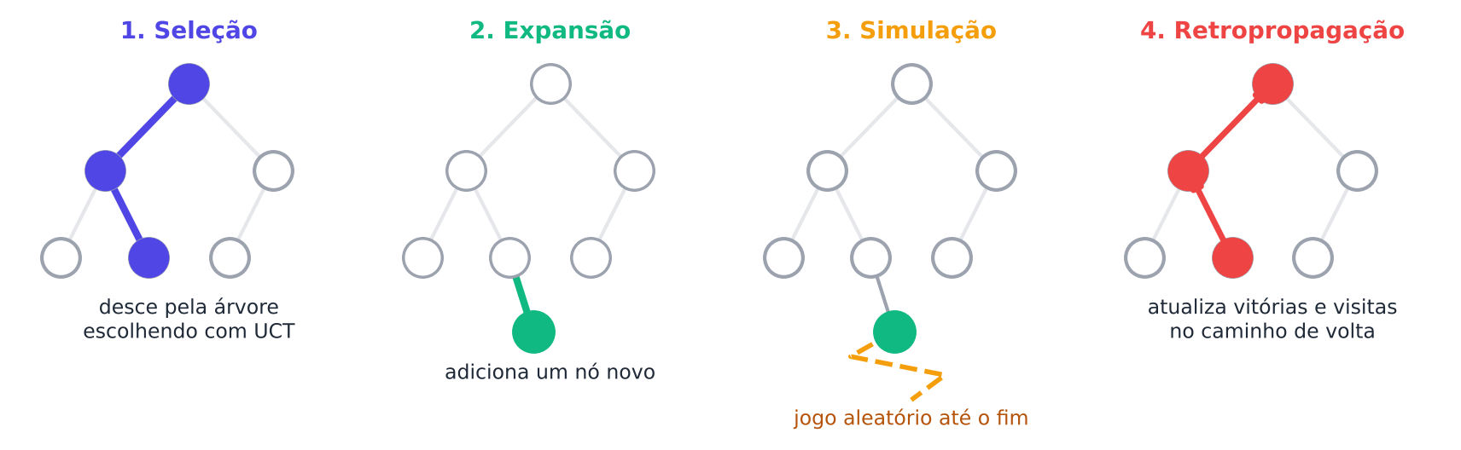
Busca em árvore de Monte Carlo (MCTS)
Figura
As quatro fases do MCTS.
Notes:
Descreva a figura: Figura 11.5 — As quatro fases do MCTS.

Slide 17
De AlphaGo a MuZero
Seção 11.6
1
Avaliar posições do Go com simulações aleatórias não bastava.
O AlphaZero simplificou e generalizou: sem nenhum dado humano, partindo só das regras, aprendeu Go:
2
Autojogo: a MCTS, guiada pela rede, escolhe as jogadas das partidas.
Dados: para cada posição, guardam-se as probabilidades de visita da MCTS (um "professor" melhor que a rede) e o
Notes:
Roteiro do professor: Avaliar posições do Go com simulações aleatórias não bastava. O AlphaGo combinou a MCTS com redes neurais profundas: uma rede de política (para sugerir jogadas promissoras) e uma rede de valor (para avaliar posições), treinadas com partidas de humanos e, depois, com autojogo e AR (SILVER et al., 2016). O AlphaZero simplificou e generalizou: sem nenhum dado humano, partindo só das regras, aprendeu Go, xadrez e shogi apenas jogando contra si mesmo (SILVER et al., 2017; 2018). O ciclo é: O MuZero foi além: nem as regras são dadas. Ele aprende um modelo (em um espaço latente, "abstrato") apenas daquilo que importa para o planejamento: a recompensa, a política e o valor, e ainda assim planeja com MCTS. Igualou o AlphaZero em Go, xadrez e shogi e superou métodos anteriores em Atari (SCHRITTWIESER et al., 2020).

Slide 18
De AlphaGo a MuZero (cont.)
Seção 11.6
Treino: a rede aprende a prever as jogadas da MCTS e o resultado.
A rede melhorada guia a MCTS seguinte.
1
O MuZero foi além: nem as regras são dadas.

Slide 19
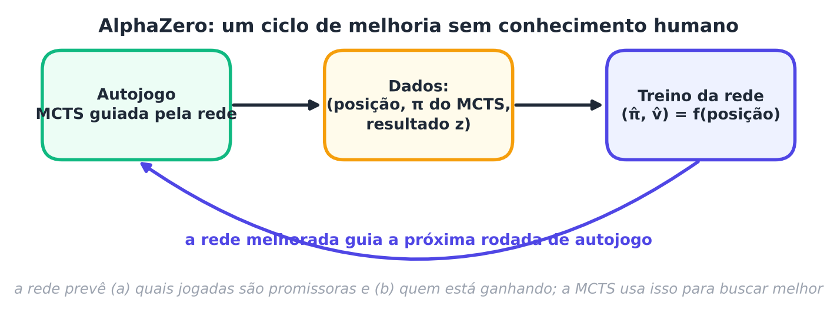
De AlphaGo a MuZero
Figura
O ciclo do AlphaZero: a MCTS melhora a rede, e a rede melhora a MCTS.
Notes:
Descreva a figura: Figura 11.6 — O ciclo do AlphaZero: a MCTS melhora a rede, e a rede melhora a MCTS.

Slide 20
Modelos de mundo profundos
Seção 11.7
1
Em problemas com imagens e dinâmicas complexas, o modelo é uma rede neural:
World Models (HA; SCHMIDHUBER, 2018): aprendem uma representação comprimida do mundo e uma rede recorrente que prevê o
Dreamer (HAFNER et al., 2020): aprende um modelo latente e treina o agente apenas com trajetórias imaginadas.
PILCO (DEISENROTH; RASMUSSEN, 2011): usa processos gaussianos que modelam a incerteza e é muito eficiente em dados em
MBPO (JANNER et al., 2019): usa o modelo para gerar rollouts curtos, a partir de estados reais
Notes:
Roteiro do professor: Em problemas com imagens e dinâmicas complexas, o modelo é uma rede neural: O agente tende a explorar as falhas do modelo: procura regiões em que o modelo erra a favor dele. Mitigações:

Slide 21
Modelos de mundo profundos (cont.)
Seção 11.7
Conjuntos de modelos (CHUA et al., 2018): vários modelos treinados com dados reamostrados
Incerteza e exploração do modelo: O agente tende a explorar as falhas do modelo: procura regiões em que o modelo erra a favor dele
1
Horizontes curtos e replanejamento.
Conjuntos de modelos e penalidade pela incerteza (desconfiar onde os modelos discordam).
Misturar dados reais e simulados.

Slide 22
Quando usar métodos baseados em modelo?
Seção 11.8
Dados reais são caros (robôs, saúde, processos industriais): o modelo economiza interações.
As regras são conhecidas (jogos de tabuleiro): o modelo é perfeito e a busca é poderosa.
Há segurança em jogo: planejar antes de agir evita erros caros.
Evite quando o ambiente é muito complexo para modelar com os dados disponíveis ou quando o erro do modelo é mais prejudicial que a ineficiência de
1
Notes:
Roteiro do professor: Evite quando o ambiente é muito complexo para modelar com os dados disponíveis ou quando o erro do modelo é mais prejudicial que a ineficiência de dados.

Slide 23
Mão na massa
Hora de programar com Python

Slide 24
O que vamos programar
Cap. 11
1
2
3
4
Dyna-Q no labirinto
Aprendendo o modelo do CartPole e medindo o acúmulo de erros
MPC com o modelo aprendido
MCTS na velha
Notes:
Execute os códigos do capítulo ao vivo ou peça que os alunos rodem em duplas.

Slide 25
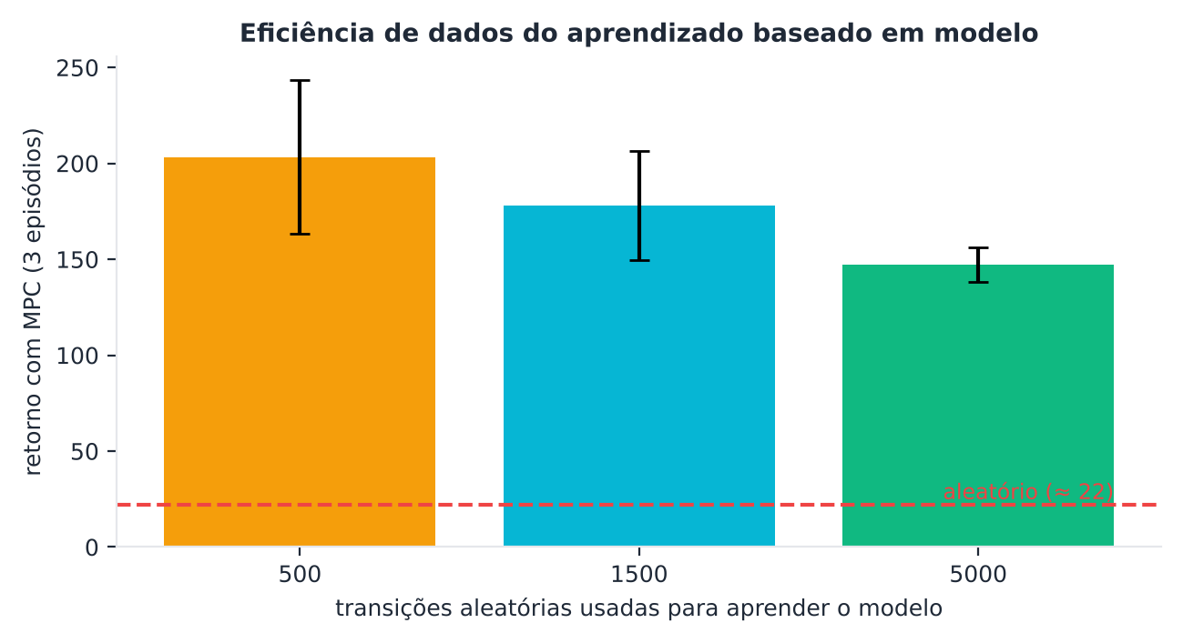
Mão na massa
Figura
Retorno do MPC conforme a quantidade de transições aleatórias usadas para aprender o modelo (3 episódios por barra; as barras de erro mostram o desvio-padrão).
Notes:
Descreva a figura: Figura 11.7 — Retorno do MPC conforme a quantidade de transições aleatórias usadas para aprender o modelo (3 episódios por barra; as barras de erro mostram o desvio-padrão). Mesmo com 500 transições, o planejamento supera muito o agente aleatório (≈ 22). As diferenças entre as barras são pequenas diante da variação entre episódios, então não se deve concluir que mais dados piorem o resultado: faltam episódios para distinguir.

Slide 26
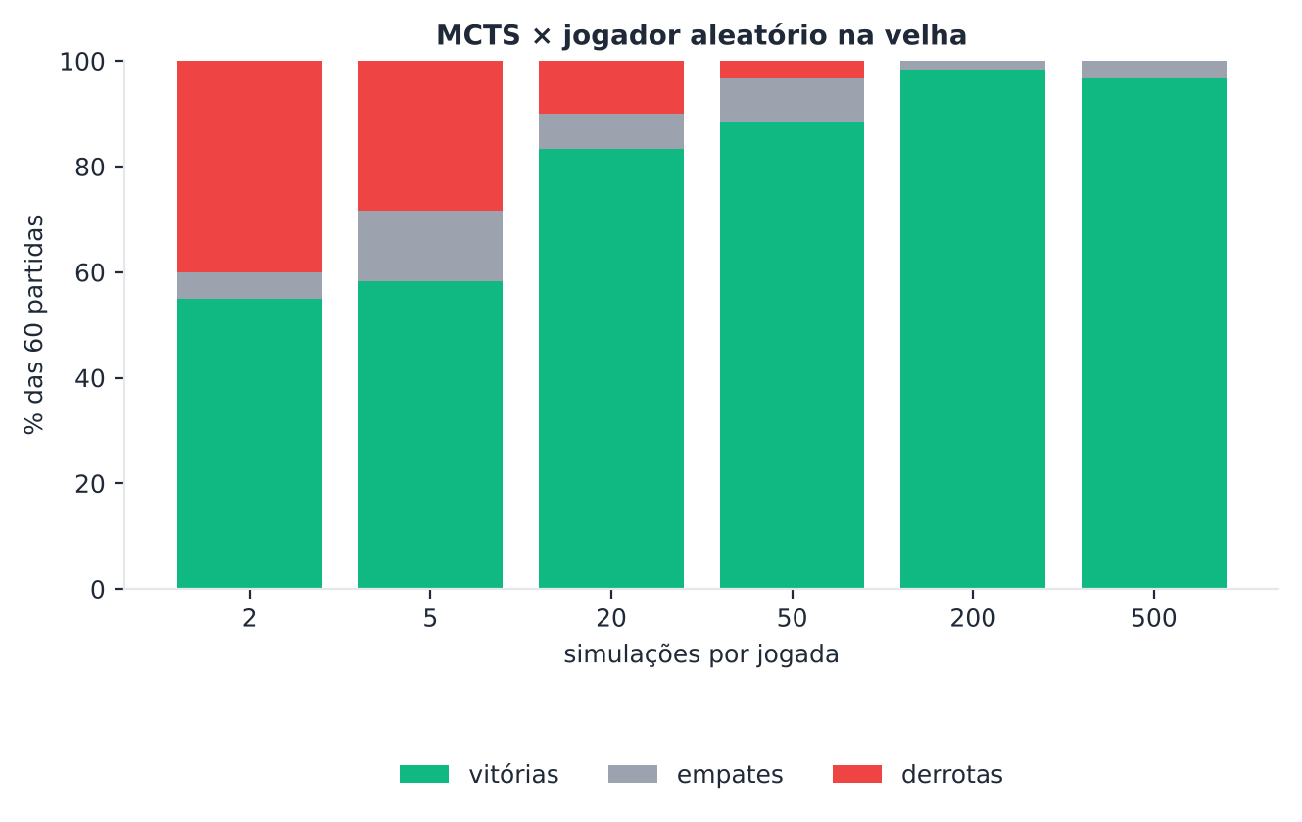
Mão na massa
Figura
Resultado do MCTS contra um jogador aleatório, em função do número de simulações por jogada.
Notes:
Descreva a figura: Figura 11.8 — Resultado do MCTS contra um jogador aleatório, em função do número de simulações por jogada.

Slide 27
Projeto do capítulo
um "mundo imaginado" de clientes

Slide 28
O desafio
Cap. 11
1
Contexto.
2
Entrega: notebook com a avaliação por horizonte, a medida de incerteza com o conjunto
3
Carregue painel_clientes.csv e monte (estado atual) → (próximo estado, gasto).
4
Divida os clientes em treino e teste (GroupKFold).
5
Meça o erro de 1 passo no teste.
Notes:
Roteiro do professor: Contexto. No Capítulo 7, vimos o painel mensal de clientes (recência, frequência, gasto) da base Online Retail (UCI). Agora construímos um modelo de mundo do cliente: dado o estado atual, prevê o estado e o gasto do mês seguinte. Com ele, podemos simular o futuro de cada cliente, e avaliar o quão confiável é essa simulação. Tarefas: Ponto de partida: Entrega: notebook com a avaliação por horizonte, a medida de incerteza com o conjunto, a comparação dos três valores de vida e a conclusão sobre os usos adequados do simulador.

Slide 29
Resumo do capítulo
Cap. 11
Baseado em modelo: aprender um modelo (s, a → s′, r) e planejar com ele; muito mais eficiente em dados, porém sujeito a erros do modelo.
1
2
Os erros do modelo se acumulam com o horizonte: planeje curto e replaneje.
Dyna: aprende direto, aprende o modelo e planeja com passos imaginados; o Dyna-Q acelera muito o aprendizado.
3

Slide 30
Resumo do capítulo
Cap. 11
MPC: simula sequências de ações no modelo e executa a primeira da melhor, replanejando sempre.
1
MCTS: seleção (UCT), expansão, simulação e retropropagação; AlphaZero e MuZero a combinam com redes neurais e autojogo.
2
Incerteza (conjuntos de modelos) e validação no ambiente real protegem contra a exploração das falhas do modelo.
3

Slide 31
Quiz relâmpago
Teste o que você aprendeu

Slide 32
Pergunta 1
Quiz
O principal risco do aprendizado baseado em modelo é:
erros do modelo, que o agente pode explorar.
A
falta de recompensas.
B
excesso de dados.
C
impossibilidade de usar redes neurais.
D
Notes:
Resposta: a. Um modelo imperfeito leva a decisões ruins no mundo real.

Slide 33
Pergunta 2
Quiz
O Dyna-Q com n = 0 passos de planejamento equivale a:
Q-learning puro.
A
Monte Carlo.
B
programação dinâmica.
C
SARSA(λ).
D
Notes:
Resposta: a. Sem planejamento, só há aprendizado direto.

Slide 34
Pergunta 3
Quiz
As quatro fases da MCTS são:
seleção, expansão, simulação e retropropagação.
A
coleta, treino, avaliação e teste.
B
amostragem, normalização, predição e perda.
C
exploração, aproveitamento, desconto e recompensa.
D
Notes:
Resposta: a. São repetidas a cada iteração.

Slide 35
Pergunta 4
Quiz
No AlphaZero, a rede é treinada para prever:
as probabilidades de visita da MCTS e o resultado da partida.
A
apenas o resultado.
B
apenas a jogada humana.
C
o próximo quadro da imagem.
D
Notes:
Resposta: a. A MCTS serve como professor mais forte que a rede.

Slide 36
Respostas do quiz
Quiz
1
1) a — Um modelo imperfeito leva a decisões ruins no mundo real.
2
2) a — Sem planejamento, só há aprendizado direto.
3
3) a — São repetidas a cada iteração.
4
4) a — A MCTS serve como professor mais forte que a rede.

Slide 37
Para discutir em grupo
Debate
Compare aprendizado livre de modelo e baseado em modelo quanto a eficiência de dados, custo computacional e riscos.
1
Calcule o valor UCT, com c = 1,4, de um filho com w = 6 vitórias, n = 10 visitas e pai com N = 50 visitas.
2
Explique por que o modelo de dinâmica do CartPole prevê a variação do estado (Δs) em vez do próximo estado.
3
Notes:
Divida a turma em grupos de 3 a 4 pessoas; 5 minutos de discussão e depois compartilhamento.

Slide 38
Até a próxima!
Capítulo 11: Aprendizado Baseado em Modelo e Planejamento
Pratique: refaça os códigos, resolva as questões e faça o projeto do capítulo.
Notes:
Encerre retomando a pergunta central e antecipando o próximo capítulo.

